Slide 1




برنامج دعم التعلمات الأساس
رياضيات--
المستوى
5
المسار 3
التميز
التحدي (الأعداد الكسرية)
الحصة 5

Slide 2




توجيهات لاستعمال العرض
شرائح خاصة بالأستاذ
إرشادات وشروحات يجب على الأستاذ قولها
إيقاف العرض والقيام بمناولة /نمذجة

Slide 3



توجيهات لاستعمال الكراسة
باقي الأنشطة تنجز في المنزل
أنشطة تنجز في القسم كما هي معروضة على الشرائح

Slide 4


أهداف الحصة
في نهاية الحصة سيكون التلاميذ قادرين على:
قراءة وكتابة وتثميل وترتيب الأعداد الكسرية
ضرب وقسمة الأعداد الكسرية
حل مسائل بسيطة باستخدام استراتيجية الأسئلة الأربعة

Slide 5


الإعداد المادي للأستاذ
المذكرة اليومية
عدة المناولة
العرض الرقمي
أوراق بيضاء للطي والتقطيع

Slide 6



هيكلة الحصة
1 - حساب ذهني
جمع الأعداد الكسرية (المقام موحد)
2 - الأعداد
ترتيب الأعداد الكسرية (لها مقامات مختلفة)
3 -العمليات وحل المسائل
ضرب وقسمة الأعداد الكسرية
الاستئناس باستراتيجة الأسئلة الأربعة لحل مسألة
3 –عمل فردي على الكراسة
الإنجاز/التصحيح
4 –لعبة
عجلة الأعداد

Slide 7







أيقونات توجيهية
هذا النشاط مرتبط بتوظيف الألواح.
المناولة والألعاب
العمل الجماعي
العمل الثنائي
عمل فردي على الكراسة
أصغي إلى أستاذي وأطلب الإذن للحديث
أُحَضِّرُ لوازمي المدرسية قبل بداية الدرس.
العمل في مجموعات صغرى

Slide 8

مراقبة الواجبات المنزلية
يراقب الأستاذ إنجازات المتعلمين قبل بداية الحصة

Slide 9

ألعاب | عمليات وحل المسائل | الأعداد | نشاط اعتيادي | افتتاح الحصة
مرحبا بكم أعزائي سنبدأ حصة اليوم، انتبهوا جيدا
مرحبا بكم أبنائي الأعزاء

Slide 10




ألعاب | عمليات وحل المسائل | الأعداد | نشاط اعتيادي | افتتاح الحصة
أبنائي الأعزاء، ضعوا اللوحة والقلم والكراسة في القمطر، ستحتاجونها في هذه الحصة.
كراسة
دفتر البحث
قلم الرصاص
لوحة

Slide 11
ألعاب | عمليات وحل المسائل | الأعداد | نشاط اعتيادي | افتتاح الحصة
اليوم سنتعلم كيفية استعمال الألواح بشكل صحيح:
أستخرج لوحتي بهدوء عند ظهور أيقونة اللوحة؛
كل واحد يكب اسمه الشخصي على اللوحة:
الإشارة الأولى: ارفعوا الأقلام/الطباشير؛ فكروا، واكتبوا الإجابة؛
الإشارة الثانية: ارفعوا الألواح كلكم دفعة واحدة؛
الإشارة الثالثة: الذين سأشير إليهم، اخفضوا الألواح فإن إجابتكم صحيحة؛
بالنسبة للذين ما زالت ألواحهم مرفوعة، فإن إجابتهم خاطئة؛
انتبهوا جيداً لعملية التصحيح للحصول على إجابة صحيحة في المرة القادمة؛
أمسح لوحتي عند الانتهاء من توظيفها، وأضعها في مكانها.
سيفوز التلاميذ الذين يلتزمون بهذه السلوكات بنجمة التميز

Slide 12

الحساب الذهني

Slide 13

ألعاب | عمليات وحل المسائل | الأعداد | الحساب الذهني | افتتاح الحصة
  خذوا ألواحكم سنراجع بعضا مما تعلمناه في الحصص السابقة

Slide 14

ألعاب | عمليات وحل المسائل | الأعداد | الحساب الذهني | افتتاح الحصة
  اكتبوا العدد الكسري الموافق للجزء الملون
  .

Slide 15

ألعاب | عمليات وحل المسائل | الأعداد | الحساب الذهني | افتتاح الحصة
  التصحيح
  .
5
9

Slide 16
ألعاب | عمليات وحل المسائل | الأعداد | الحساب الذهني | افتتاح الحصة
  اكتبوا العدد الكسري الموافق للجزء الملون
  .

Slide 17
ألعاب | عمليات وحل المسائل | الأعداد | الحساب الذهني | افتتاح الحصة
  التصحيح
  .
5
6

Slide 18
ألعاب | عمليات وحل المسائل | الأعداد | الحساب الذهني | افتتاح الحصة
  اكتبوا العدد المناسب ليصير العددان الكسريان متكافئين.
3
21
2
.

Slide 19
ألعاب | عمليات وحل المسائل | الأعداد | الحساب الذهني | افتتاح الحصة
  التصحيح
3
21
2
14

Slide 20
ألعاب | عمليات وحل المسائل | الأعداد | الحساب الذهني | افتتاح الحصة
  اكتبوا العدد المناسب ليصير العددان الكسريان متكافئين.
.
10
6
30

Slide 21
ألعاب | عمليات وحل المسائل | الأعداد | الحساب الذهني | افتتاح الحصة
  التصحيح
2
10
6
30

Slide 22
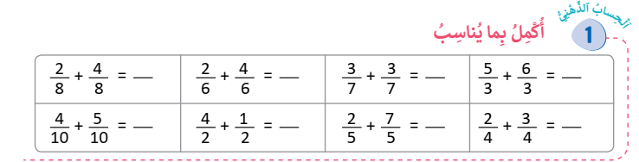
ألعاب | عمليات وحل المسائل | الأعداد | الحساب الذهني | افتتاح الحصة
  خذوا كراساتكم الصفحة 40 وأنجزوا التمرين رقم 1.
  لديكم دقيقة واحدة للإنجاز سيحصل الأسرع منكم والذي لديه أكبر عدد من الإجابات الصحيحة على نجمة.

Slide 23
ألعاب | عمليات وحل المسائل | الأعداد | الحساب الذهني | افتتاح الحصة
  التصحيح
  تصحيح تفاعلي على السبورة الجانبية
  تمنح النجمة للفائز في نهاية التصحيح

Slide 24

الأعداد
ترتيب أعداد كسرية مختلفة المقامات

Slide 25

ألعاب | عمليات وحل المسائل | الأعداد | الحساب الذهني | افتتاح الحصة
  من يذكرني بكيفية مقارنة عددين كسريين لهما نفس المقام
  يعين الأستاذ متعلما للإجابة. يعطي الفرصة للآخرين لإعطاء رأيهم حول إجابته
نمذجة التعرف على الاعداد بالخشيبات والحزم

Slide 26

ألعاب | عمليات وحل المسائل | الأعداد | الحساب الذهني | افتتاح الحصة
  نتذكر:
  لمقارنة عددين كسريين لهما نفس المقام، فإننا نقارنهما حسب نفس مقارنة بسطيهما
<
1
2
  مثال
4
4

Slide 27
ألعاب | عمليات وحل المسائل | الأعداد | الحساب الذهني | افتتاح الحصة
  الآن جاء دوركم، ضعوا الرمز المناسب لمقارنة العددين
3
4
6
6

Slide 28
ألعاب | عمليات وحل المسائل | الأعداد | الحساب الذهني | افتتاح الحصة
  التصحيح
3
<
4
6
6

Slide 29
ألعاب | عمليات وحل المسائل | الأعداد | الحساب الذهني | افتتاح الحصة
  من يذكرني بكيفية مقارنة عددين كسريين لهما نفس البسط
  يعين الأستاذ متعلما للإجابة. يعطي الفرصة للآخرين لإعطاء رأيهم حول إجابته
نمذجة التعرف على الاعداد بالخشيبات والحزم

Slide 30
ألعاب | عمليات وحل المسائل | الأعداد | الحساب الذهني | افتتاح الحصة
  نتذكر:
  لمقارنة عددين كسريين لهما نفس البسط، فإننا نقارنهما عكس مقارنة بسطيهما
>
1
1
  مثال
2
3

Slide 31
ألعاب | عمليات وحل المسائل | الأعداد | الحساب الذهني | افتتاح الحصة
  الآن جاء دوركم، ضعوا الرمز المناسب لمقارنة العددين
3
3
2
9

Slide 32
ألعاب | عمليات وحل المسائل | الأعداد | الحساب الذهني | افتتاح الحصة
  التصحيح
3
>
3
2
9

Slide 33
ألعاب | عمليات وحل المسائل | الأعداد | الحساب الذهني | افتتاح الحصة
  انتبهوا. الآن سنقوم بمقارنة أعداد كسرية لها مقامات مختلفة.
.
3
2
2
9

Slide 34
ألعاب | عمليات وحل المسائل | الأعداد | الحساب الذهني | افتتاح الحصة
  نلاحظ أن للعددين الكسريين مقامان مختلفان. حتى نتمكن من مقارنتهما يجب أن يصير لهما نفس المقام.
  وعليه سنوحد المقامات.
.
3
2
2
9

Slide 35
ألعاب | عمليات وحل المسائل | الأعداد | الحساب الذهني | افتتاح الحصة
  نلاحظ أن للعددين الكسريين مقامان مختلفان. حتى نتمكن من مقارنتهما يجب أن يصير لهما نفس المقام.
  وعليه سنوحد المقامات.
3
3
9
27
2
2
9
18
2
2
2
4
9
9
2
18

Slide 36
ألعاب | عمليات وحل المسائل | الأعداد | الحساب الذهني | افتتاح الحصة
  أصبح للعددين نفس المقام. إذن لمقارنتهما نطبق ما تعلمناه سابقا
27
>
4
18
18

Slide 37
ألعاب | عمليات وحل المسائل | الأعداد | الحساب الذهني | افتتاح الحصة
  ثم نكتب المقارنة باستعمال الأعداد الأصلية
3
>
2
2
9

Slide 38
ألعاب | عمليات وحل المسائل | الأعداد | الحساب الذهني | افتتاح الحصة
  ماذا تعلمنا؟
  نتذكر:
  لمقارنة عددين كسريين أو ترتيب أعداد كسرية مختلفة المقامات فإننا نوحد المقامات، ثم نقارن أو نرتب حسب نفس مقارنة أو ترتيب البسوط.

Slide 39
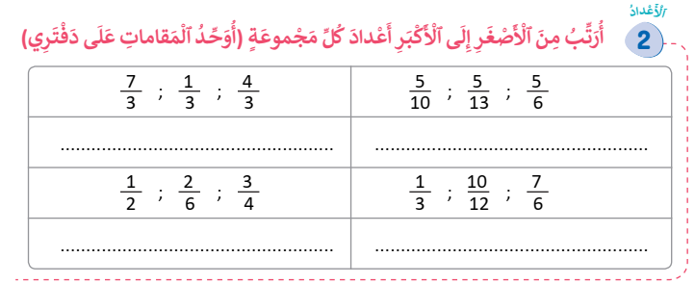
ألعاب | عمليات وحل المسائل | الأعداد | الحساب الذهني | افتتاح الحصة
  خذوا كراساتكم الصفحة 40 وأنجزوا التمرين رقم 2.
  لديكم دقيقتان للإنجاز سيحصل الأسرع منكم والذي لديه أكبر عدد من الإجابات الصحيحة على نجمة.

Slide 40
ألعاب | عمليات وحل المسائل | الأعداد | الحساب الذهني | افتتاح الحصة
  التصحيح
  تصحيح تفاعلي على السبورة الجانبية
  تمنح النجمة للفائز في نهاية التصحيح

Slide 41

العمليات وحل المسائل
التدرب على إنجاز عمليات ضرب وقسمة الأعداد الكسرية

Slide 42

ألعاب | عمليات وحل المسائل | الأعداد | الحساب الذهني | افتتاح الحصة
  انتبهوا جيدا سنتدرب على إنجاز عمليات ضرب وقسمة أعداد كسرية

Slide 43


ألعاب | عمليات وحل المسائل | الأعداد | الحساب الذهني | افتتاح الحصة
  لاحظوا جيدا، تابعوا معي سأقوم بنمذجة إنجاز عملية ضرب عددين كسريين
نمذجة إنجاز عملية ضرب عددين كسريين.

Slide 44
ألعاب | عمليات وحل المسائل | الأعداد | الحساب الذهني | افتتاح الحصة
  لاحظوا جيدا، تابعوا معي سأقوم بنمذجة إنجاز عملية ضرب عددين كسريين
4
2
.
3
7
.

Slide 45
ألعاب | عمليات وحل المسائل | الأعداد | الحساب الذهني | افتتاح الحصة
  لإنجاز هذه العملية فإننا نضرب البسط في البسط. ونضرب المقام في المقام.
4
2
4 × 2
8
3
7
3 × 7
21

Slide 46
ألعاب | عمليات وحل المسائل | الأعداد | الحساب الذهني | افتتاح الحصة
  على ألواحكم انجزوا العملية التالية:
7
1
.
5
3
.

Slide 47

ألعاب | عمليات وحل المسائل | الأعداد | الحساب الذهني | افتتاح الحصة
  التصحيح
7
1
7
5
3
15

Slide 48
ألعاب | عمليات وحل المسائل | الأعداد | الحساب الذهني | افتتاح الحصة
  ماذا تعلمنا؟
  نتذكر:
  لحساب جداء عددين كسريين فإننا نضرب البسط في البسط ونضرب المقام في المقام.
  نقول: جداء عددين كسريين هو عدد كسري، بسطه هو جداء البسطين ومقامه هو جداء المقامين

Slide 49
ألعاب | عمليات وحل المسائل | الأعداد | الحساب الذهني | افتتاح الحصة
  لاحظوا جيدا، تابعوا معي سأقوم بنمذجة إنجاز عملية قسمة عددين كسريين
نمذجة إنجاز عملية قسمة عددين كسريين.

Slide 50
ألعاب | عمليات وحل المسائل | الأعداد | الحساب الذهني | افتتاح الحصة
  لاحظوا جيدا، تابعوا معي سأقوم بنمذجة إنجاز عملية قسمة عددين كسريين
4
2
.
3
7
.

Slide 51
ألعاب | عمليات وحل المسائل | الأعداد | الحساب الذهني | افتتاح الحصة
  لإنجاز هذه العملية فإننا نضرب العدد الأول في مقلوب العدد الثاني.
4
2
3
7

Slide 52
ألعاب | عمليات وحل المسائل | الأعداد | الحساب الذهني | افتتاح الحصة
  لإنجاز هذه العملية فإننا نضرب العدد الأول في مقلوب العدد الثاني.
4
2
2
7
3
7
7
2
2
7
  هو مقلوب
7
2

Slide 53
ألعاب | عمليات وحل المسائل | الأعداد | الحساب الذهني | افتتاح الحصة
  لإنجاز هذه العملية فإننا نضرب العدد الأول في مقلوب العدد الثاني.
4
2
4
7
4 × 7
28
3
7
3
2
3 × 2
6

Slide 54
ألعاب | عمليات وحل المسائل | الأعداد | الحساب الذهني | افتتاح الحصة
  لإنجاز هذه العملية فإننا نضرب العدد الأول في مقلوب العدد الثاني.
4
2
28
14
3
7
6
3

Slide 55
ألعاب | عمليات وحل المسائل | الأعداد | الحساب الذهني | افتتاح الحصة
  على ألواحكم انجزوا العملية التالية:
2
3
.
5
4
.

Slide 56
ألعاب | عمليات وحل المسائل | الأعداد | الحساب الذهني | افتتاح الحصة
  التصحيح
2
3
8
5
4
15

Slide 57
ألعاب | عمليات وحل المسائل | الأعداد | الحساب الذهني | افتتاح الحصة
  ماذا تعلمنا؟
  نتذكر:
  لقسمة عددين كسريين فإننا نضرب العدد الأول في مقلوب العدد الثاني.

Slide 58
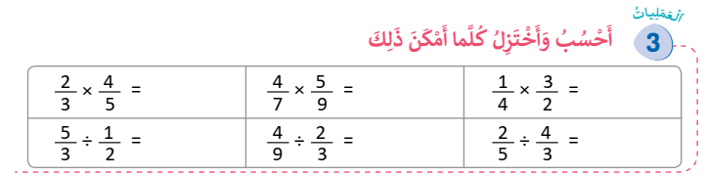
ألعاب | عمليات وحل المسائل | الأعداد | الحساب الذهني | افتتاح الحصة
  خذوا كراساتكم الصفحة 40 وأنجزوا التمرين رقم 3.
  لديكم 4 دقائق للإنجاز سيحصل الأسرع منكم والذي لديه أكبر عدد من الإجابات الصحيحة على نجمة.

Slide 59
ألعاب | عمليات وحل المسائل | الأعداد | الحساب الذهني | افتتاح الحصة
  التصحيح
  تصحيح تفاعلي على السبورة الجانبية
  تمنح النجمة للفائز في نهاية التصحيح

Slide 60

العمليات وحل المسائل
التدرب على حل المسائل باستعمال استراتيجية الأسئلة الأربعة

Slide 61

ألعاب | عمليات وحل المسائل | الأعداد | الحساب الذهني | افتتاح الحصة
  تابعوا معي سأقرأ المسألة
  تعرض المسألة على المسلاط العاكس ويقرأها الأستاذ قراءة واضحة ومتأنية.
يوفر عمر $\frac{2}{6}$ من أجرته شهريا، إذا علمت أن أجرته الشهرية تبلغ 6000 درهم.
ما هو مبلغ التوفير الشهري لعمر؟

Slide 62

ألعاب | عمليات وحل المسائل | الأعداد | الحساب الذهني | افتتاح الحصة
  أغمضوا أعينكم وحاولوا تخيل المسألة.
  يطرح الأستاذ سلسلة من الأسئلة لمساعدة المتعلمين على فهم المسألة والتعرف على العملية المناسبة.

Slide 63


ألعاب | عمليات وحل المسائل | الأعداد | الحساب الذهني | افتتاح الحصة
  الآن سنتذكر جميعا كيفية حل المسالة باستخدام استراتيجية الأسئلة الأربعة.
  سنحاول أولا استخراج المعلومات الواردة في المسألة.
السؤال
يوفر عمر $\frac{2}{6}$ من أجرته شهريا، إذا علمت أن أجرته الشهرية تبلغ 6000 درهم.
ما هو مبلغ التوفير الشهري لعمر؟
1- من يذكرني بالسؤال الأول؟

Slide 64

ألعاب | عمليات وحل المسائل | الأعداد | الحساب الذهني | افتتاح الحصة
  السؤال الأول هو.
يوفر عمر $\frac{2}{6}$ من أجرته شهريا، إذا علمت أن أجرته الشهرية تبلغ 6000 درهم.
ما هو مبلغ التوفير الشهري لعمر؟
السؤال
1- ما المعلومات الواردة في المسألة؟

Slide 65

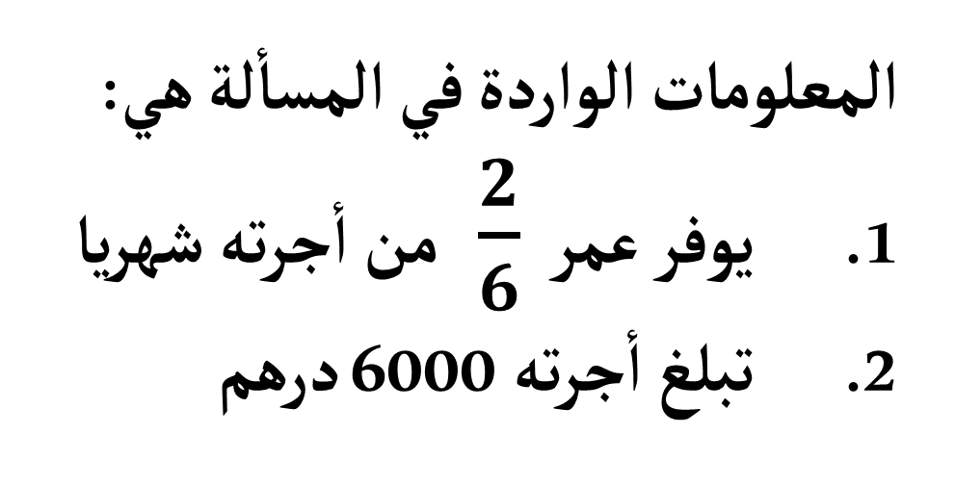
ألعاب | عمليات وحل المسائل | الأعداد | الحساب الذهني | افتتاح الحصة
  يوجه الأستاذ المتعلمين لاستخراج المعلومات الواردة في المسألة.
الحل
يوفر عمر $\frac{2}{6}$ من أجرته شهريا، إذا علمت أن أجرته الشهرية تبلغ 6000 درهم.
ما هو مبلغ التوفير الشهري لعمر؟
المعلومات الواردة في المسألة هي:
يوفر عمر $\frac{2}{6}$ من أجرته شهريا
تبلغ أجرته 6000 درهم

Slide 66

ألعاب | عمليات وحل المسائل | الأعداد | الحساب الذهني | افتتاح الحصة
  الآن سنتذكر السؤال الثاني.
السؤال
يوفر عمر $\frac{2}{6}$ من أجرته شهريا، إذا علمت أن أجرته الشهرية تبلغ 6000 درهم.
ما هو مبلغ التوفير الشهري لعمر؟
1- من يذكرني بالسؤال الثاني؟

Slide 67

ألعاب | عمليات وحل المسائل | الأعداد | الحساب الذهني | افتتاح الحصة
  السؤال الثاني هو
السؤال
يوفر عمر $\frac{2}{6}$ من أجرته شهريا، إذا علمت أن أجرته الشهرية تبلغ 6000 درهم.
ما هو مبلغ التوفير الشهري لعمر؟
2- ما المطلوب مني؟

Slide 68

ألعاب | عمليات وحل المسائل | الأعداد | الحساب الذهني | افتتاح الحصة
  يتفاعل الأستاذ مع المتعلمين لتحديد المطلوب.
الحل
يوفر عمر $\frac{2}{6}$ من أجرته شهريا، إذا علمت أن أجرته الشهرية تبلغ 6000 درهم.
ما هو مبلغ التوفير الشهري لعمر؟
المطلوب هو إيجاد مبلغ التوفير الشهري لعمر.

Slide 69

ألعاب | عمليات وحل المسائل | الأعداد | الحساب الذهني | افتتاح الحصة
  الآن سنتذكر السؤالين الأخيرين.
السؤال
يوفر عمر $\frac{2}{6}$ من أجرته شهريا، إذا علمت أن أجرته الشهرية تبلغ 6000 درهم.
ما هو مبلغ التوفير الشهري لعمر؟
من يذكرني بالسؤالين الأخيرين؟

Slide 70

ألعاب | عمليات وحل المسائل | الأعداد | الحساب الذهني | افتتاح الحصة
  السؤالان الأخيران هما
السؤال
يوفر عمر $\frac{2}{6}$ من أجرته شهريا، إذا علمت أن أجرته الشهرية تبلغ 6000 درهم.
ما هو مبلغ التوفير الشهري لعمر؟
3- ماذا علينا أن نفعل؟ ولماذا؟

Slide 71
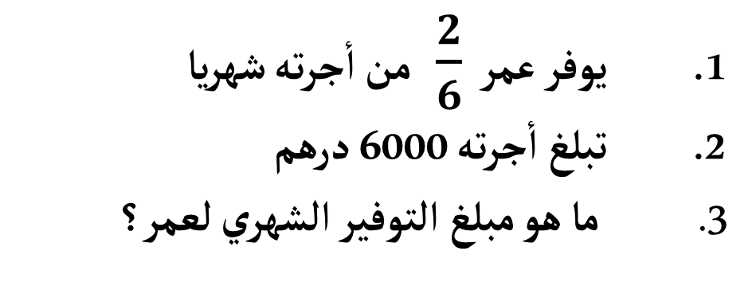
ألعاب | عمليات وحل المسائل | الأعداد | الحساب الذهني | افتتاح الحصة
  الجواب
يوفر عمر $\frac{2}{6}$ من أجرته شهريا، إذا علمت أن أجرته الشهرية تبلغ 6000 درهم.
ما هو مبلغ التوفير الشهري لعمر؟
الحل
يوفر عمر $\frac{2}{6}$ من أجرته شهريا
تبلغ أجرته 6000 درهم
ما هو مبلغ التوفير الشهري لعمر؟
عليّ أن أقوم بعملية الضرب.
لإيجاد مبلغ التوفير الشهري.

Slide 72
ألعاب | عمليات وحل المسائل | الأعداد | الحساب الذهني | افتتاح الحصة
  لاحظوا جيدا. لماذا سنجري عملية الضرب لإيجاد حل المسألة.
?
=
الأجرة الشهرية
مقدار التوفير في الشهر
ما هو مبلغ التوفير الشهري لعمر؟

Slide 73
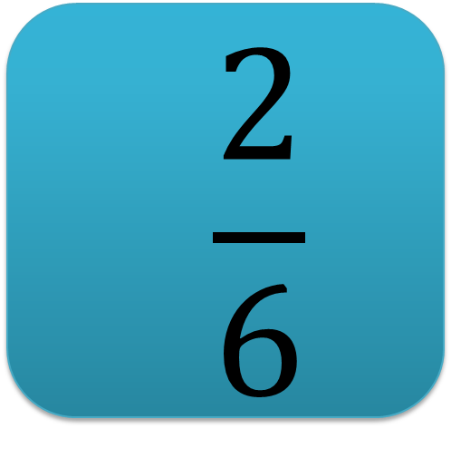
ألعاب | عمليات وحل المسائل | الأعداد | الحساب الذهني | افتتاح الحصة
  نعم سنضرب الأجرة الشهرية لعمر في العدد الكسري الذي يمثل مقدار التوفير الشهري
6000
$$\frac{2}{6}$$
=
ما هو مبلغ التوفير الشهري لعمر؟
×

Slide 74
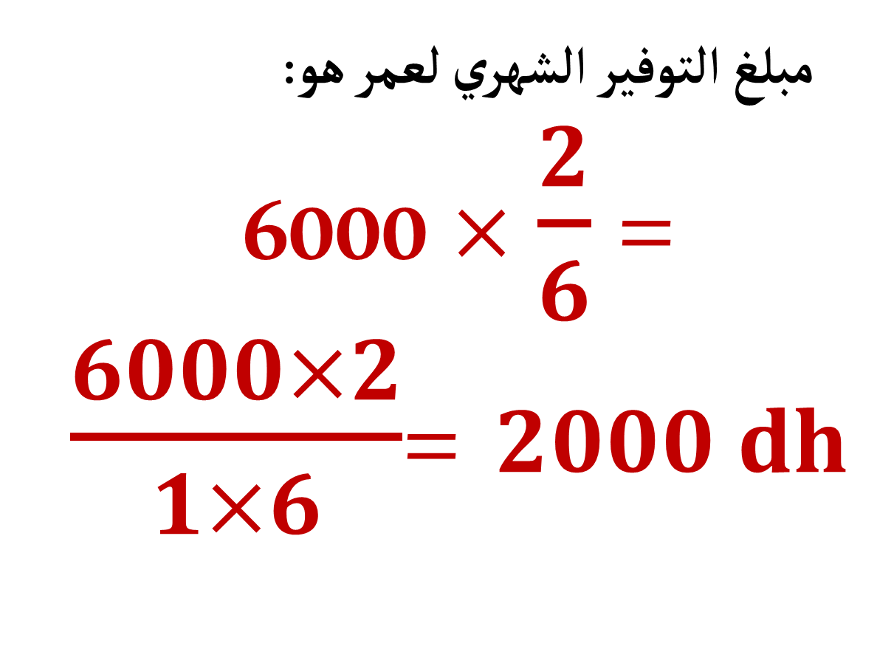
ألعاب | عمليات وحل المسائل | الأعداد | الحساب الذهني | افتتاح الحصة
  حل المسألة.
ما هو مبلغ التوفير الشهري لعمر؟
يوفر عمر $\frac{2}{6}$ من أجرته شهريا، إذا علمت أن أجرته الشهرية تبلغ 6000 درهم.
ما هو مبلغ التوفير الشهري لعمر؟
مبلغ التوفير الشهري لعمر هو:
6000 × $\frac{2}{6}$ = $\frac{6000×2}{1×6}$= $2000 dh$

Slide 75
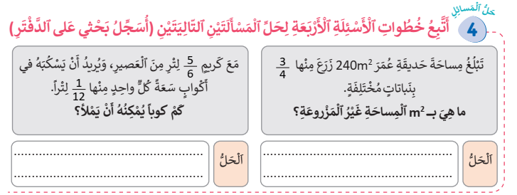
ألعاب | عمليات وحل المسائل | الأعداد | الحساب الذهني | افتتاح الحصة
  خذوا كراساتكم الصفحة 40 وأنجزوا التمرين رقم 4.
  لديكم دقيقتان للإنجاز سيحصل الأسرع منكم والذي لديه أكبر عدد من الإجابات الصحيحة على نجمة.

Slide 76
ألعاب | عمليات وحل المسائل | الأعداد | الحساب الذهني | افتتاح الحصة
  التصحيح
  تصحيح تفاعلي على السبورة الجانبية
  تمنح النجمة للفائز في نهاية التصحيح

Slide 77

لعبة:عجلة الأعداد
التعرف على الأعداد وقيمة الأرقام ومكانها
باستخدام لعبة عجلة الأعداد

Slide 78


ألعاب | عمليات وحل المسائل | الأعداد | الحساب الذهني | افتتاح الحصة
  الآن سنلعب لعبة عجلة الأعداد.
ٍٍ
المئات
نمذجة لعبة عجلة الأعداد (التعرف على القيم المكانية )

Slide 79
الواجبات المنزلية
ينجز المتعلمون المسألة المتبقية في منازلهم مع تذكيرهم بأن مراقبة الانجازات ستتم بداية الحصة الموالية

Slide 80

تبصر الحصة
2 - تسجيل نسبة التحكم التقديرية من أهداف الحصة.
1 - تسجيل الملاحظات حول سير الحصة على المذكرة اليومية؛

